Slide 1
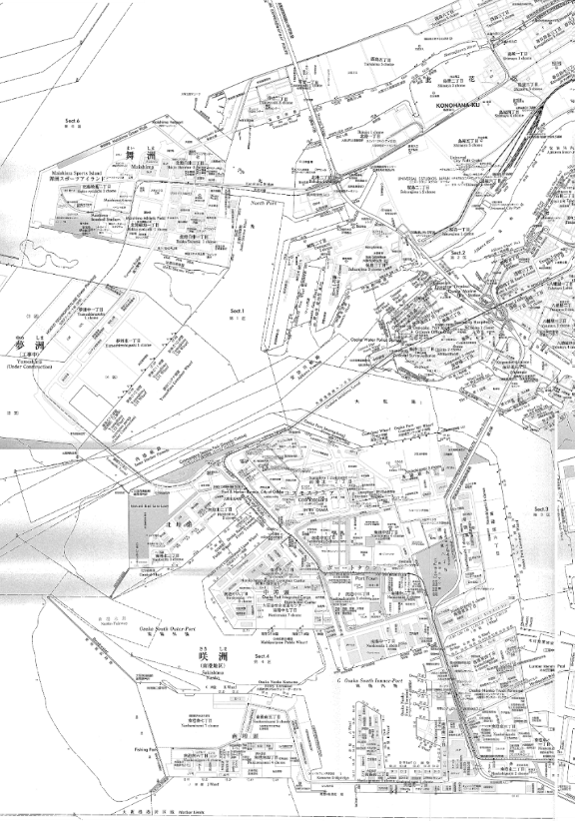
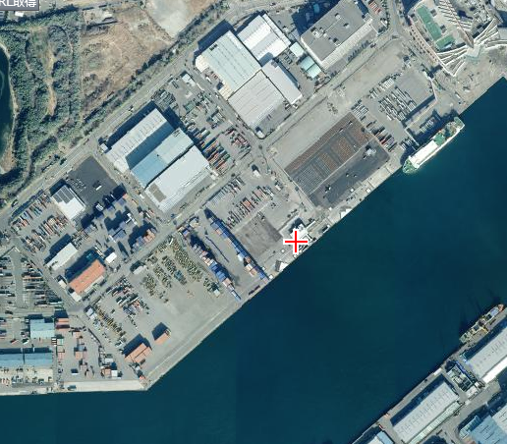
Ⅳ 経営改善策
２．個別課題への対応
② R地区荷さばき地
位置図
拡大図
凡例
：上屋
：荷さばき地
：荷役機械
②R地区荷さばき地
咲洲

Slide 2
Ⅳ 経営改善策
２．個別課題への対応
② R地区荷さばき地
R地区荷さばき地の役割
Ｒ地区荷さばき地があるＲ埠頭は、公共のコンテナ埠頭から内航フェリー埠頭への転換を実施した埠頭であり、現在はＲ-３の一部、Ｒ-４、Ｒ-５が大阪港と九州を結ぶ大型フェリーの拠点（別府航路及び志布志航路が就航）となっている。
また、Ｒ-１からＲ-３の一部は、外貿多目的埠頭として運用している。
これまで及び当面の取り組みによる収支見通し
Ｒ-３の一部、Ｒ-４及びＲ-５はフェリーふ頭として使用しており、平成29年1月の志布志航路の移転により、稼働率が改善している。
また、Ｒ-３の一部において、別府便のリプレース（フェリーの大型化）に伴い、荷さばき地の許可面積が増加し、また不要となった荷さばき地の一部を供用廃止し埋立事業へ返還することから、収支が令和元年度決算から4,400万円改善する見込み。
令和4年度にはＲ-３の一部について、埋立事業から施設提供事業への取得を行う予定。（令和4年度別府航路大型化に伴う埠頭整理）
収支分析などから導いた課題
Ｒ-３,Ｒ-４及びＲ-５はフェリー関連に転換したことにより、稼働率の向上と収支の改善が見込めるが、Ｒ-１及びＲ-２については稼働率が低い。
課題解決のための「経営改善策」
（中期的取組）
稼働率が低いＲ-１及びＲ-２について、R3荷さばき地を使用しているフェリーの大型化に伴い、荷さばき地の許可面積が増加するため、その代替地として使用許可することで収支改善を図る。

